Slide 1
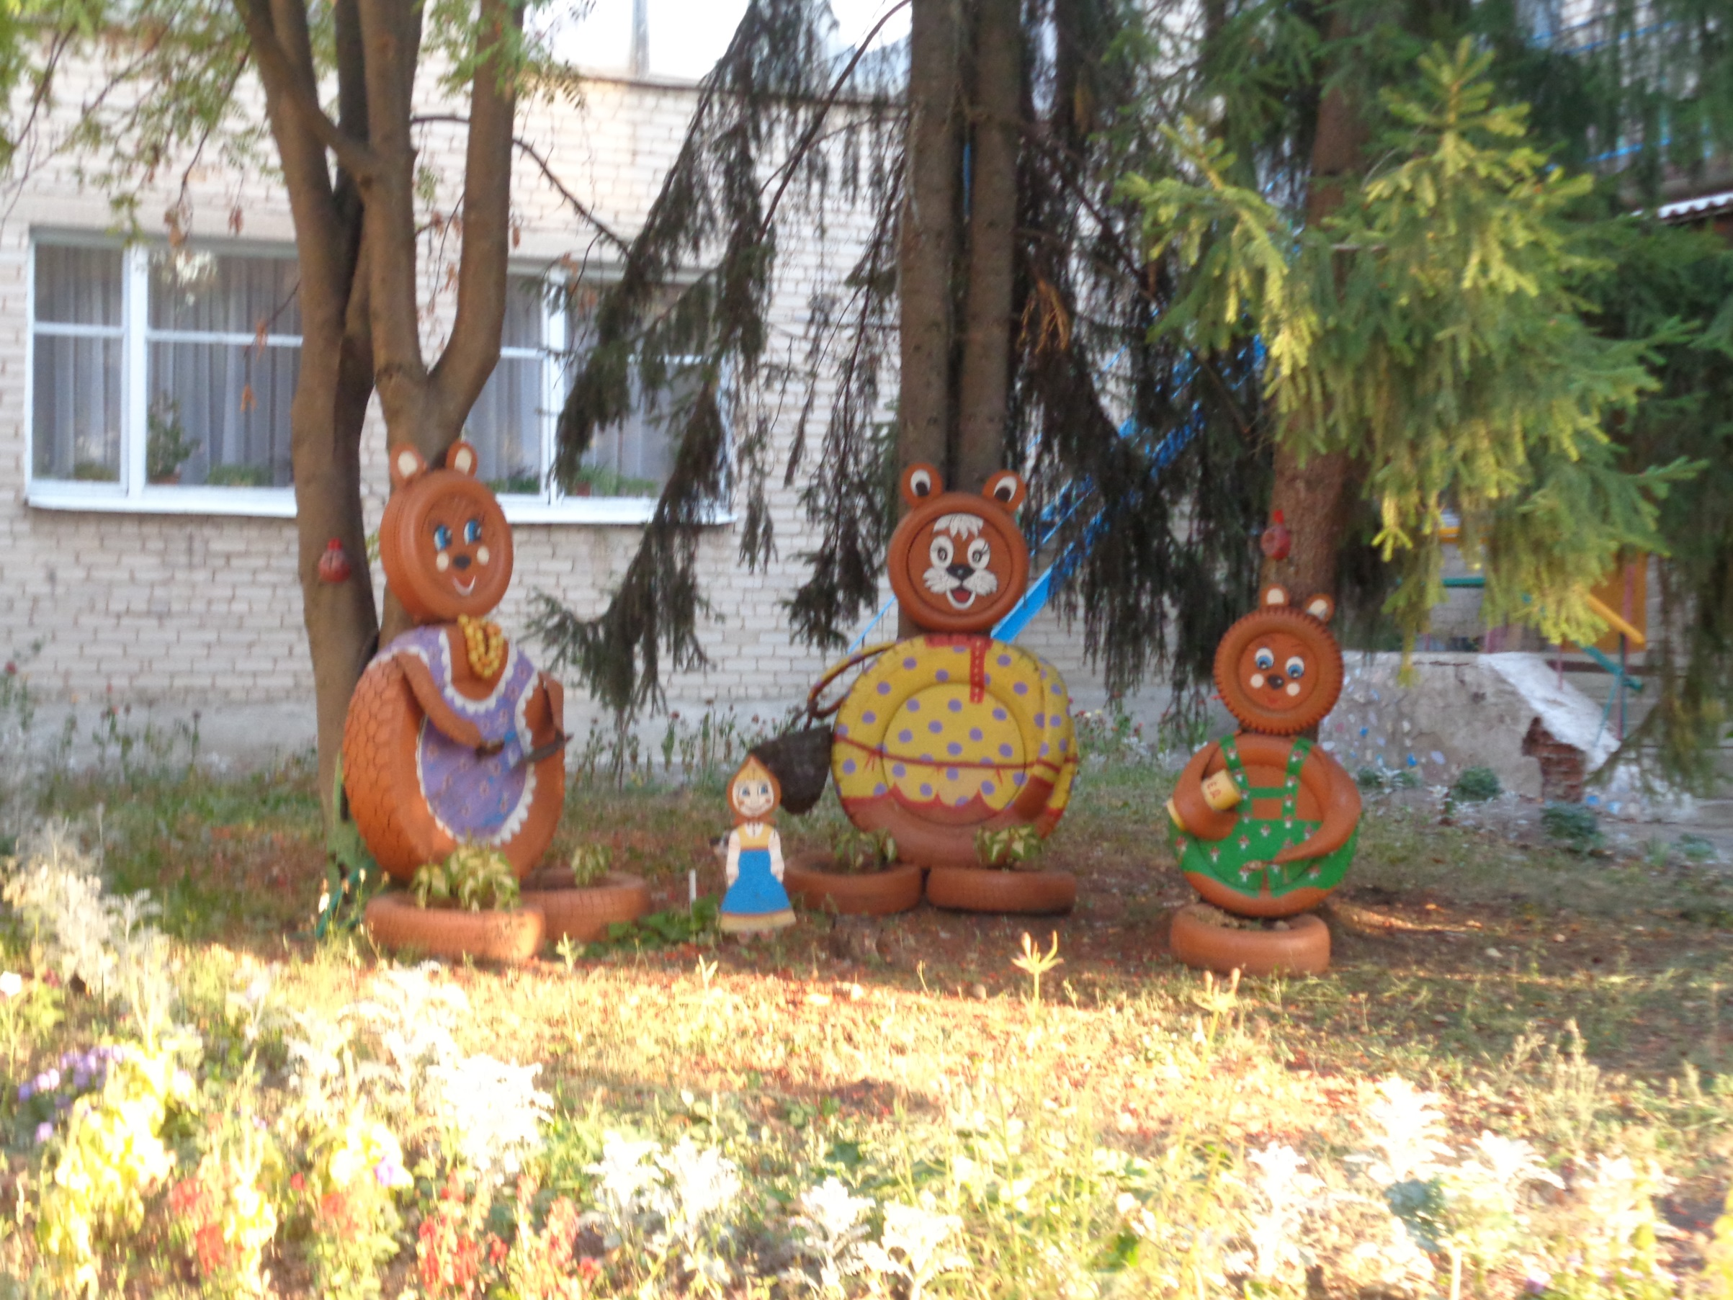
Презентация «АДАПТАЦИЯ ДЕТЕЙ
РАННЕГО ВОЗРАСТА В ДЕТСКОМ САДУ»
Воспитатель
МКДоу Д/С №8
Бахолдина О.И.
Г. Острогожск,
Воронежской обл.

Slide 2
Дети раннего возраста – очаровательные существа. Они деятельны, любопытны, искренни, забавны. Наблюдать за ними - одно удовольствие. От маленьких детей к взрослым идут волны умиротворения и расслабленности. Но и ребенок вправе рассчитывать на бескорыстную любовь, доброжелательность и ласку. Когда ребенку хорошо и спокойно, он быстро развивается. Что для этого нужно? Прежде всего - обеспечить внутреннее эмоциональное благополучие малыша

Slide 3
Детский сад - новый период в жизни ребенка. Для него это, прежде всего, первый опыт коллективного общения.
Новую обстановку, незнакомых людей не все дети принимают сразу и без проблем.
Большинство из них реагируют на детский сад плачем. Одни легко входят в группу, но плачут вечером дома, другие - соглашаются идти в детский сад с утра, а перед входом в группу начинают капризничать и плакать.
Степень адаптации ребенка к детскому саду определяет его психическое
и физическое здоровье.
Резкое предъявление нового помещения, новых игрушек, новых людей, новых правил жизни – это
и эмоциональный, и информационный стресс.

Slide 4
Что такое адаптация?
Адаптация (от лат. аdaptatio - приспособление) - способность организма приспосабливаться к различным условиям внешней среды.
Социальная адаптация – это вхождение ребенка в коллектив сверстников (социальную группу), принятие норм, правил поведения в обществе, приспособление к условиям пребывания в процессе которого формируется самосознание и ролевое поведение, способность к самоконтролю, самообслуживанию, адекватных связей с окружающим.

Slide 5
Адаптация – процесс вхождения человека в новую для него среду и приспособление к ее условиям. Адаптация – сложный и постепенный процесс, имеющий свою продолжительность у каждого ребёнка. Адаптация является активным процессом приводящим к: -Позитивным результатам (адаптированность)
-Негативным (стресс)
Критерий успешной адаптации:
-Внутренний комфорт (эмоциональная удовлетворенность) -Внешняя адекватность поведения (способность легко и точно выполнять новые требования)

Slide 6
Факторы, влияющие на адаптацию ребенка
достигнутый уровень психического и физического развития,
состояние здоровья ребенка,
возраст ребенка,
уровень развития навыков самообслуживания (КГН),
наличие навыков коммуникативного общения со взрослыми и сверстниками,
наличие навыков предметной и игровой деятельности;
тип нервной системы (холерик, сангвиник, флегматик, меланхолик);
количество детей и форма воспитания в семье,
здоровье родителей.

Slide 7
Три степени тяжести прохождения адаптации к детскому саду
Легкая адаптация:(длительность 15-20 дней). Характеризуется незначительными отклонениями в поведении, редкими заболеваниями, протекающими без осложнений.
временное нарушение сна (нормализуется в течение 7-10 дней);
аппетита (норма по истечении 10 дней);
неадекватные эмоциональные реакции (капризы, замкнутость, агрессия, угнетенное состояние и т.д.),
изменения в речевой, ориентировочной и игровой активности приходит в норму за 20-30 дней;
характер взаимоотношений со взрослыми и двигательная активность практически не изменяются;
функциональные нарушения практически не выражены, нормализуются за 2-4 недели, заболеваний не возникает.
Основные симптомы исчезают в течение месяца (2-3 недели нормативно).

